Slide 1
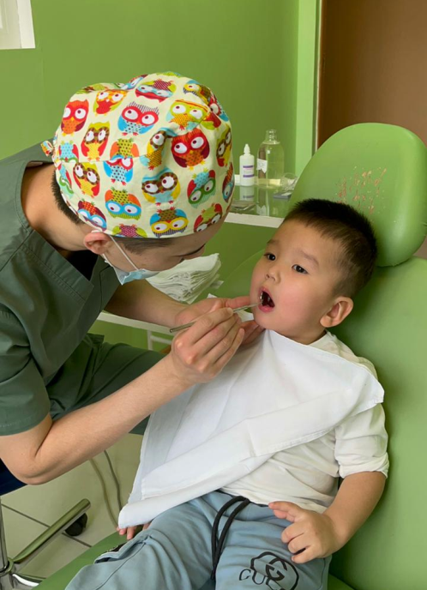
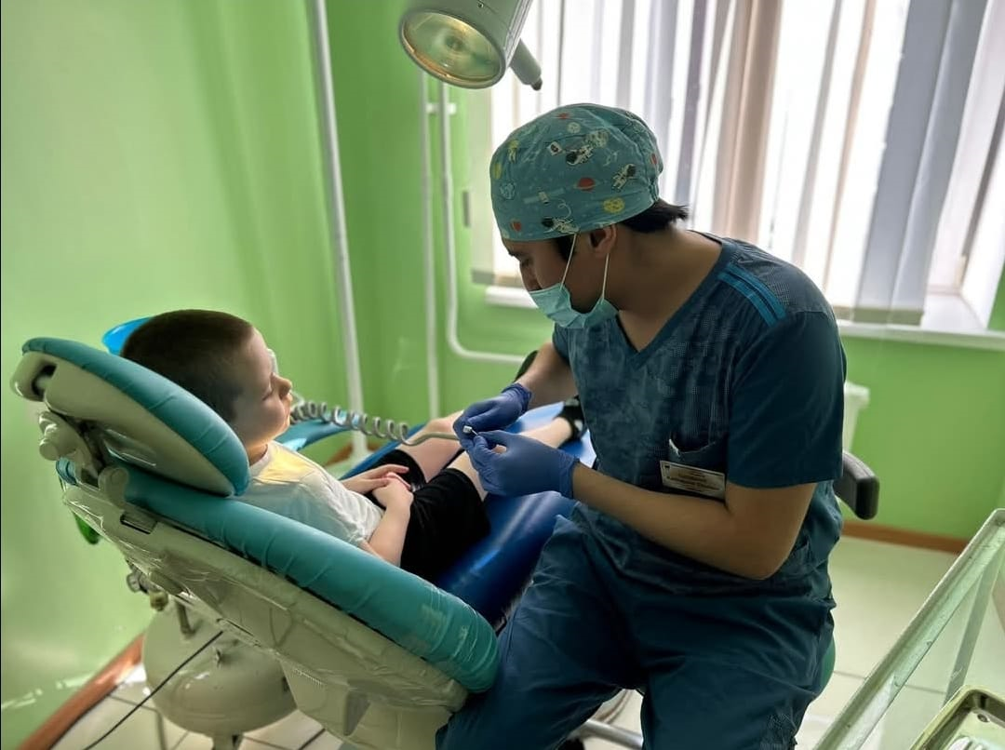

Уважаемые родители!
На базе нашего детского сада ежегодно работает выездная бригада врачей-стоматологов. Специалисты проводят санацию полости рта у воспитанников с целью профилактики и лечения стоматологических заболеваний. Ранняя санация помогает предотвратить развитие кариеса и других стоматологических проблем, что особенно важно для сохранения здоровья молочных зубов.

Slide 2
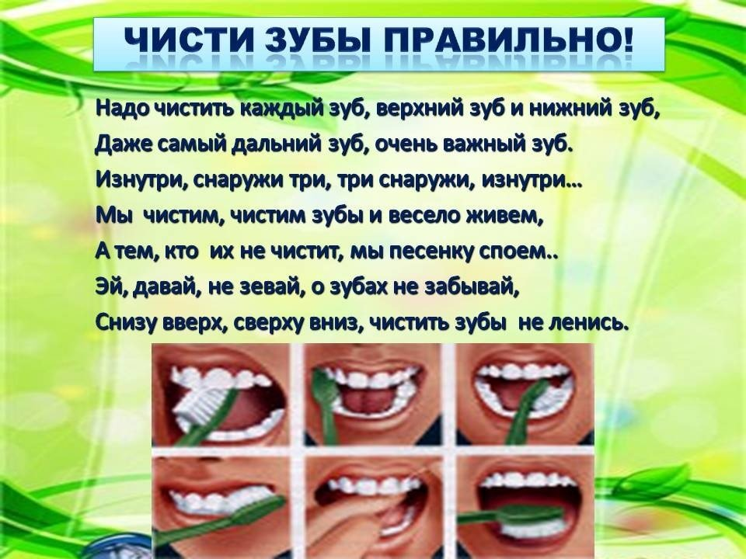
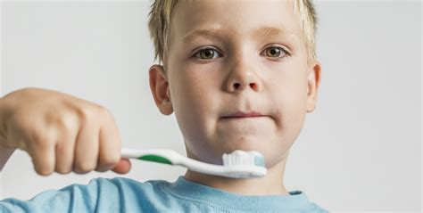

Slide 3



Здоровые зубы – красивая улыбка

